Slide 1

KKV esettanulmány 1. előadás: a deep.erp rendszer bemutatása, általános használata
Óbudai Egyetem
2015.
Előadók:
Szalóki László
rEVOLUTION Kft, ügyvezető, termékfejlesztési vezető
EMAIL: laszlo.szaloki@revolution.hu
Király Balázs
rEVOLUTION Kft, ERP tanácsadó, SCRUM master
EMAIL: balazs.kiraly@revolution.hu
www.revolution.hu

Slide 2
rEvolution Kft. története
22 év ügyviteli tapasztalat
Kezdetektől csak ERP terület
Széles spektrumú tapasztalat
Mini ügyvitel rEVOL Express (20 000 ügyfél)
KKV ERP rendszer Iroda++ (600 ügyfél)
Nemzetközi ERP rendszer Microsoft Dynamics NAV (80 ügyfél)4
Egyedi fejlesztések
Gáz adó jövedéki rendszer (Prímagáz)
Ruházati kis- és nagykereskedési rendszer (Dockyard)
deep.erp
Iroda++ új generációja
Piacra lépés: 2015 második fele

Slide 3
ERP piaci körkép, csoportosítási lehetőségek
ERP = SAP ?
Gyártók szerint
Hazai rendszerek
Specializáltabbak, „vezetik” a felhasználót
Nemzetközi rendszerek
Szabadabb kezet adnak a felhasználóknak pl. SAP, Microsoft, Oracle, Epicor stb.
Szakmai szempont szerint
Általános ERP rendszerek
Jellemzően: kereskedelem vagy termelés
Szakmai specifikus
Általános rendszerek kiegészítése szakmai modulokkal pl. közigazgatás, mezőgazdaság, informatikai nagykereskedés, építőipar stb.
Egyedi fejlesztésű
Teljesen új fejlesztés
Adott vállalatra szabott, terjesztése problémás

Slide 4
ERP piaci körkép, csoportosítási lehetőségek
Vállalatméret szerint (hazai viszonylatban)
Kisvállalkozások szigetrendszerei – nem ERP
KKV ERP
1-4MFt rendszer érték
Kevés felhasználó vagy szűk modellspektrum
Közép- és nagyvállalati ERP
3-30MFt rendszer érték
Nagyvállalati ERP
25MFt+ rendszer érték

Slide 5
A deep.erp helye
KKV ERP
A KKV-k és a nagyvállalatok rétegének határán
Későbbiekben kiegészítve a korábbi tapasztalatok alapján specializációkkal
Mezőgazdaság, építőipar, project alapú termelés
Célközönség
Magyar KKV
Magyar nagyvállalatok (5-20Mrd Ft forgalomig)
Ügyfélkör
Kereskedő cégek, könyvelő irodák, outsource cégek
Project alapú termelés (építőipar, egyedi gépgyártás)
Gyártó cégek
Mezőgazdaság (Input anyag kereskedelem, termeltetés, közraktározás, termény kereskedelem)
Project méret
1-20 MFt project érték
3-50 konkurens felhasználó

Slide 6
A deep.erp helye
Komplexitás
NAV BE/AM
Nagy szereplők:
SAP Bone; CODA; ShERPa; Vectory; Innosmart; Winner; Octopus…
NAV
BE
BOX
Iroda++
Nagy Machinátor
RLB60
Expressz
Kulcs-Soft
Célpiac -
Microsoft oldaláról ide nincsen termék…
1M
3M
5M
7M
10M
15M
30M
60M

Slide 7
Játék
…bevezetési céldátum: 2015 Q3
Ezért meghirdetünk egy versenyt…
Mindenki kap egy demó rendszert
A bugok jelentéséért jutalom jár
A regisztrálók megkapják az információkat a jelentés módjáról, valamint a részletes szabályokat

Slide 8
Fejlesztési terv
Értékesítés
Beszerzés
Készlet
Főkönyv, pénzügy
Kontírozás
Automata számlázás
Stabilizálás
Oktató anyagok
ABEV Modul
Könyvvizsgálói kamara interfész
2015 Q1
2015 Q2
2015 Q3
2015 Q4
2016 H1
2016 H2
2017
Banki kommunikáció
Tárgyi eszköz
Mérlegkészítő
CRM
Termelés
Egyetemi oktatás kezdete
Értékesítés kezdete

Slide 9
deep.technológia
Fejlesztőkörnyezet
Nyelv: .Net C#
Keretrendszer: rEVOLUTION application framework
Adatbázis
PostgreSQL (vagy MSSQL)
Felület
Winforms
Vékony kliens
Később webes kliens is
Architektúra
2 vagy 3 rétegű (opcionálisan kapcsolható)
Vállalatok kezelése
1 adatbázisban több vállalat
CompanyID az adattáblákban

Slide 10

a deep.erp elindítása
Nézzük meg a rendszert!

Slide 11
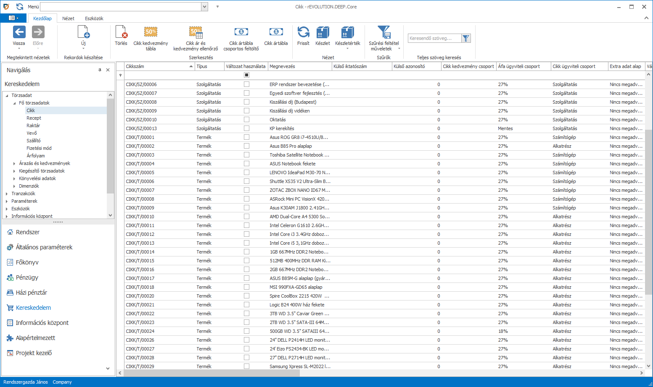
deep.erp felhasználói felület

Slide 12
deep.erp felhasználói felület
Menü
Modulok
Funkciók
Menü struktúra egy modulon belül
Paraméterek
A modul alapvető működését meghatározó vezérlőelemek
Törzsadatok
Pl. cikkek, vevők, szállítók, raktárak
Tranzakciók
Bizonylatok (pl. ajánlatkérés, számla, készletfoglalás)
Riportok (információs center)
Különböző riportok a rendszerben tárolt adatokról
Rendszer beállítások

Slide 13
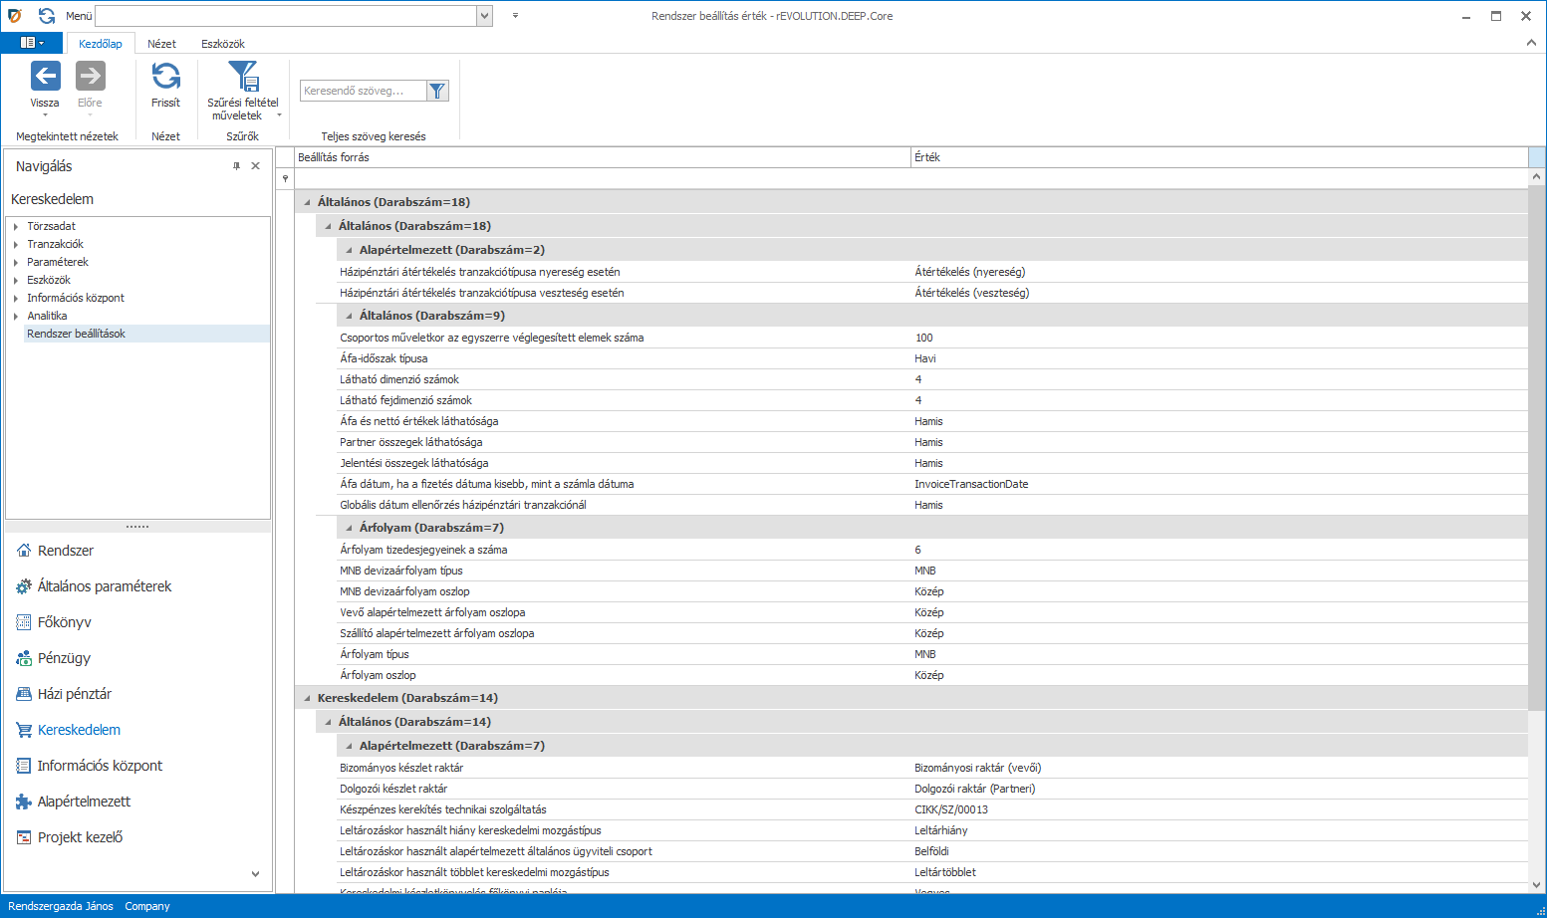
Deep.erp kereskedelmi rendszer beállítások

Slide 14
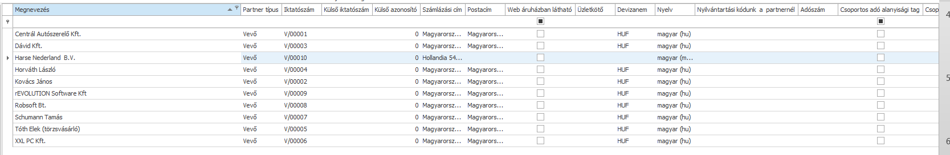
Alap működés
Alap működés
Lista (List view)
Törzsadatok pl. vevők szűrhető listanézete

Slide 15
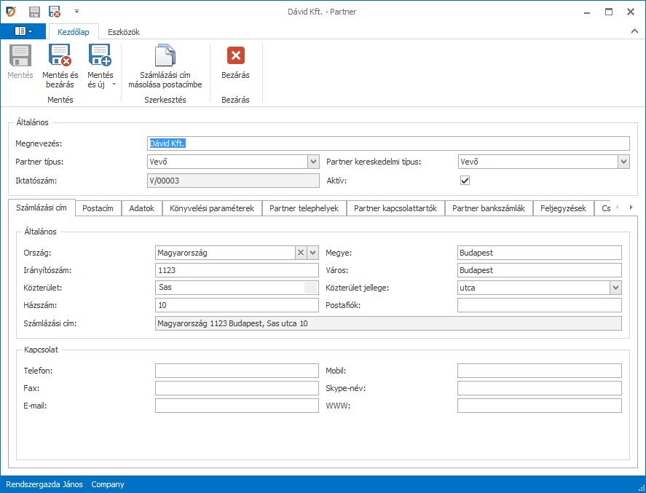
Alap működés
Vevő adatok szerkesztése

Slide 16
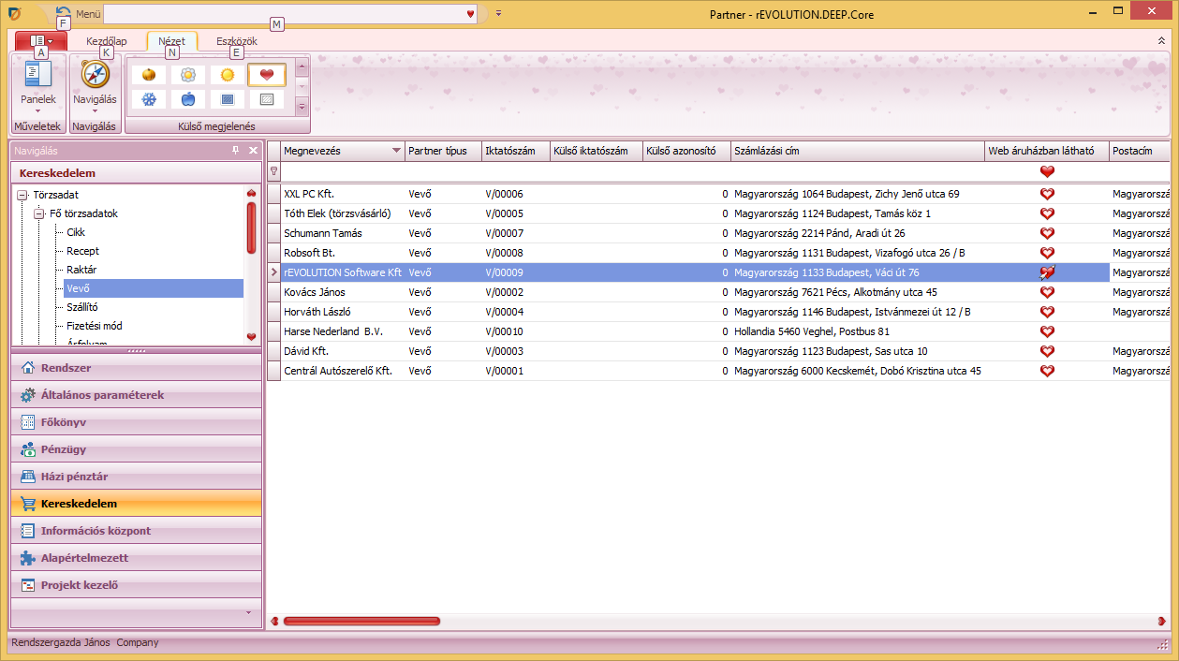
Felhasználókat segítő funkciók
Külső megjelenés (skin)
Átrendezhető oszlopok
Csoportosítható oszlopok
Beépített alap szűrők
Elmenthető szűrési feltételek
Csoportos feldolgozás, ahol van értelme (könyvelés)
Teljes szöveges keresés a táblázatokban

Slide 17
deep.erp modul ábra

Slide 18
deep.erp modul ábra

Slide 19
deep.erp modul ábra

Slide 20
deep.erp modul ábra

Slide 21
Deep.erp ügyviteli modell
Könyvelési folyamat
Bizonylatok
Azok az információk, amelyeket a partnertől kapva szeretnénk alakhűen lerögzíteni
Analitikák
Azon nyilvántartások, melyek a rendszer különböző szempontú lenyomatait tartalmazzák
Főkönyvi analitika (GL Detail)
Áfa analitika (VAT Detail)
Követelések és kötelezettségek (Financial Detail, Financial Detail Connection)
Készlet analitika (Stock Detail, Készlet értékelés, Költség felosztások)
Gyári szám és adagszám analitika
Számla és számla tétel analitika

Slide 22
Deep.erp ügyviteli modell
Posting
A berögzített bizonylat alapján az analitikák megírása
Ezután a bizonylat nem módosítható.
A riportok az analitikák adataiból dolgoznak
Egyedi fejlesztést igénylő megoldások a bizonylatok szintjén kerülnek megvalósításra, így az analitikai rétegben megmarad a konzisztencia és sztenderd riportok továbbra is használhatóak.

Slide 23
Posting ábra
Ajánlatkérés
Megrendelés
Szállítólevél
Számla
Készlet tételek
(Stock detail)
Főkönyvi analitika
ÁFA analitika
Kumulált készletek
Pénzügyi analitika
Készlet érték elemek
Számla tételek

Slide 24
Hogyan lehet elindulni egy ERP rendszerrel
Normál bevezetési menetrend
Ügyfél igények felmérése
Rendszer paraméterezésének és kiegészítő egyedi fejlesztéseknek a megtervezése
Implementáció
Paraméterezés
Egyedi fejlesztések (interfészek…)
Egyedi riportok
Bizonylatképek
Adatmigráció
Többnyire törzsadatok és nyitóadatok átvitele a régi rendszerből vagy excel táblákból
Teljes, tételes tranzakciós adatok átvitelére legtöbbször nincs lehetőség
Oktatás
A vállalat saját adataival
Éles indulás (felügyelettel)

Slide 25
Hogyan lehet elindulni egy ERP rendszerrel
Egy frissen feltelepített rendszert – amíg nincs megfelelően paraméterezve – nem lehet elkezdeni használni.
Pareto-elv alapján
Olyan alap paraméterezés kerül kialakításra, ami a felhasználók 80%-ának az igényeit 100%-ban kielégíti
Az előadásokon és a gyakorlatokon zömében felparaméterezett folyamatokkal fogunk dolgozni.

Slide 26
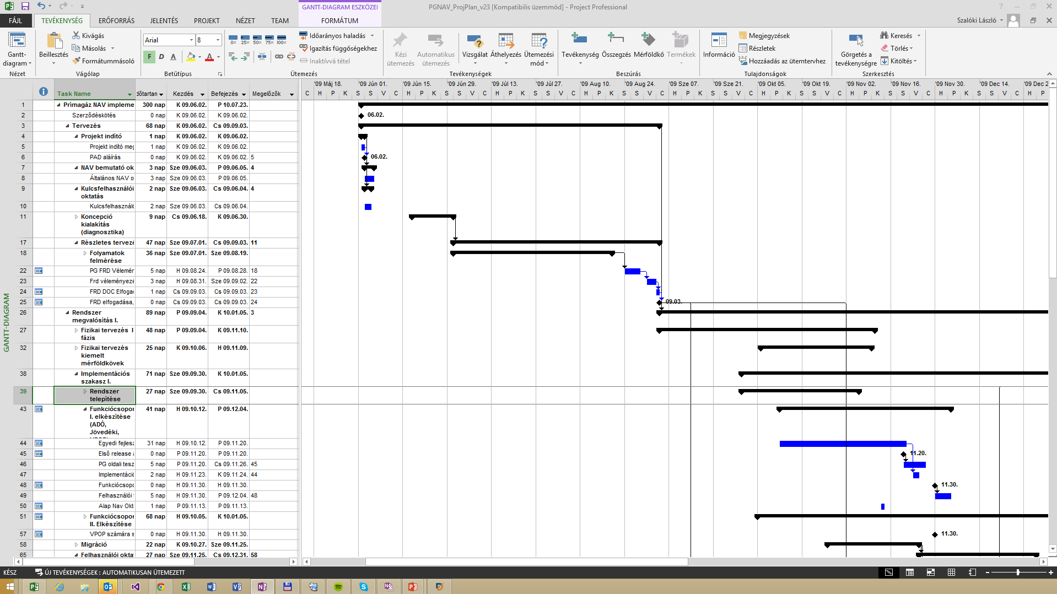
Komplex project terv

Slide 27
Gyakorlat – számlázás példa
Számlázás folyamata – gyakorlati példa
Új vevő felvitele
Egy számla elkészítése
Szállítólevélből tételek átvétele
Egy szolgáltatás értékesítése
A végeredmény: a számla, melyet egy riporton is megnézünk
A háttérben, az analitikák szintjén komplex folyamatok zajlanak
Az összes képernyő működését háttér paraméterek szabályozzák

Slide 28
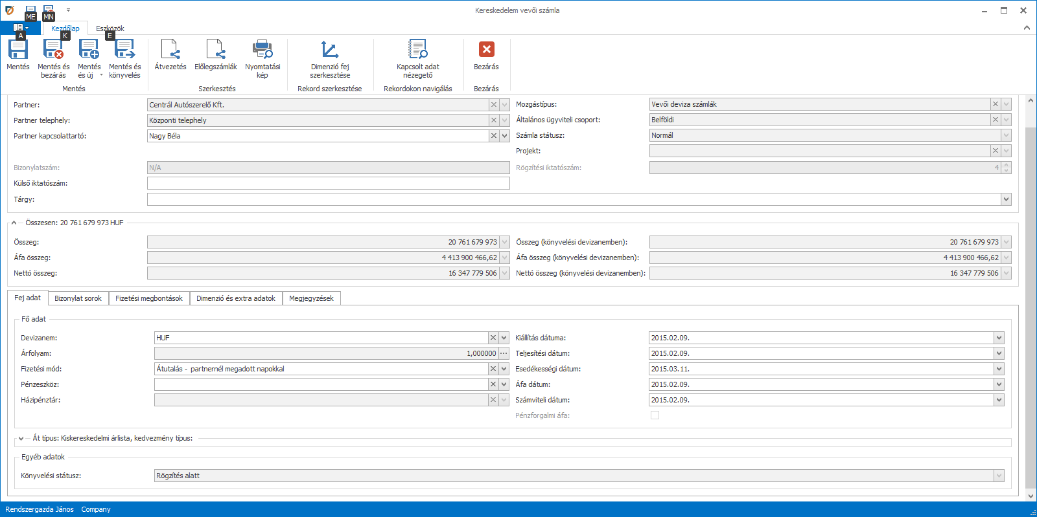
Gyakorlat – számlázás példa

Slide 29
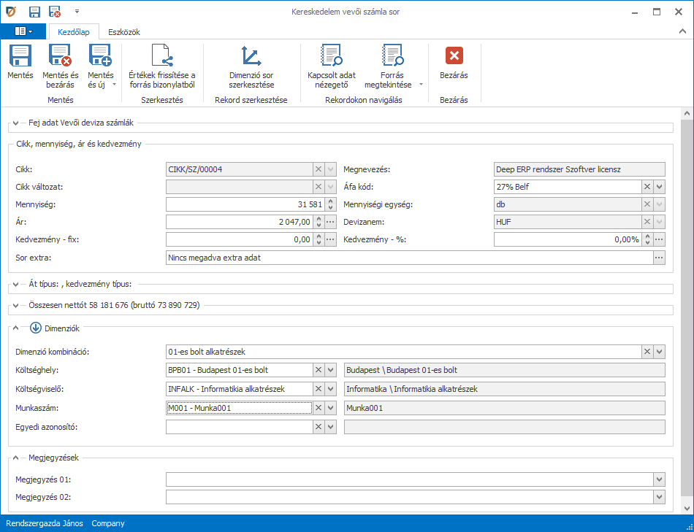
Gyakorlat – számlázás példa

Slide 30
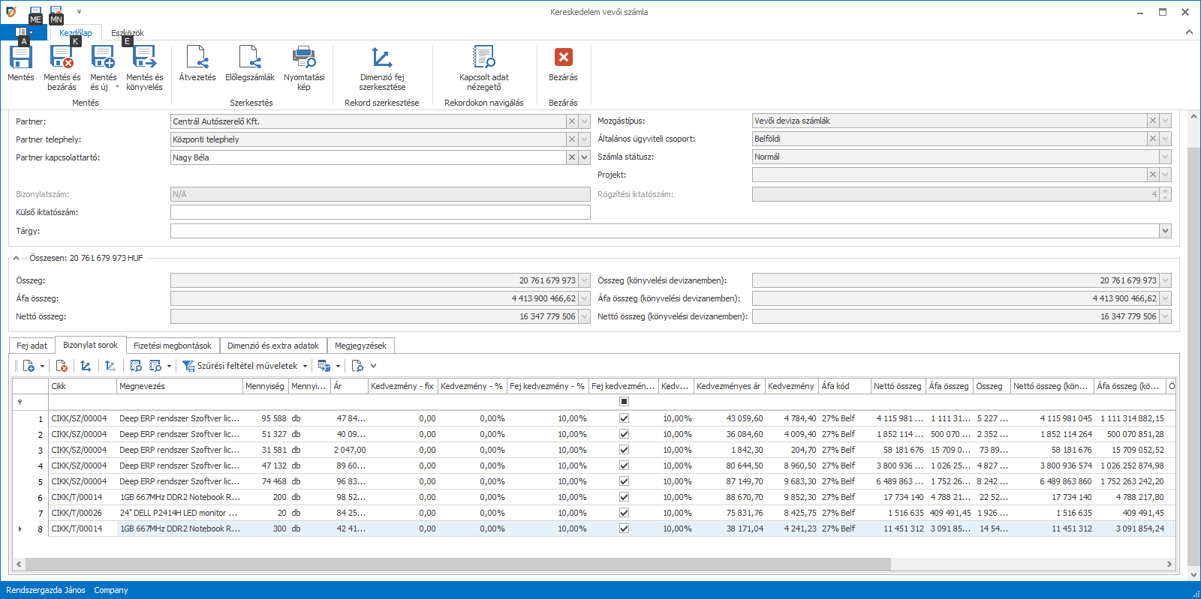
Gyakorlat – számlázás példa

Slide 31
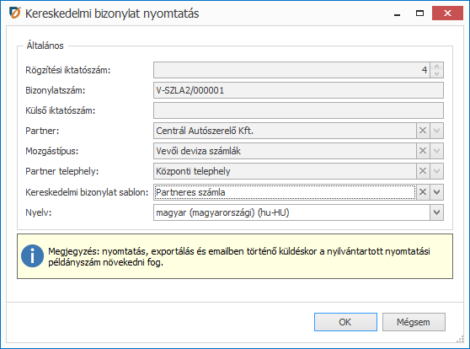
Gyakorlat – számlázás példa

Slide 32
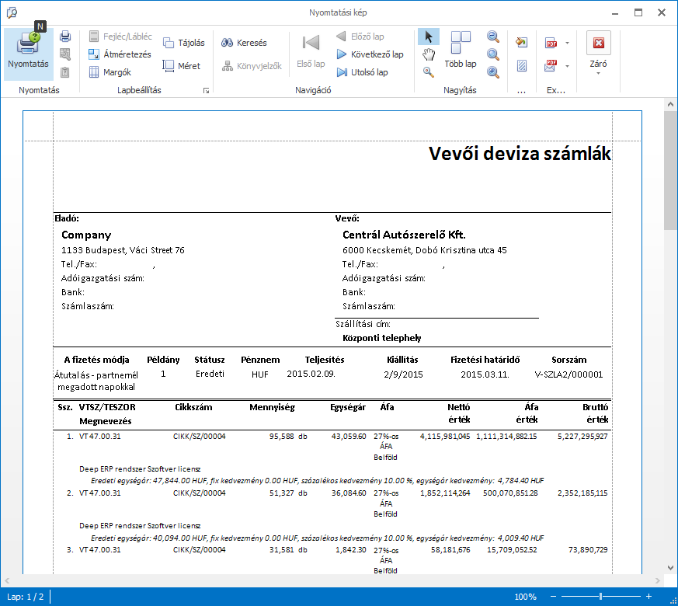
Gyakorlat – számlázás példa

Slide 33
Kérdések?
Kérdések?
Szalóki László
rEVOLUTION Kft, ügyvezető, termékfejlesztési vezető
EMAIL: laszlo.szaloki@revolution.hu
Király Balázs
rEVOLUTION Kft, ERP tanácsadó, SCRUM master
EMAIL: balazs.kiraly@revolution.hu
www.revolution.hu

Slide 34
Labor feladat…
Labor gyakorlat feladat a „deep.erp rendszer általános használata” című előadáshoz kapcsolódóan
Lépjen be a programba
Vegyen fel egy elmenthető szűrőfeltételt a vevőkhöz (A,B, C betűvel kezdődő vevők)
Alkalmazza a szűrőfeltételt és vizsgálja meg, hogy működik-e
Vegyen fel egy új vevőt (vevő, 2 kapcsolattartó, 2 telephely)
Módosítsa meg a vevőt és vegyen fel hozzá még egy telephelyet.
Nyomtassa ki a vevők listáját.

